Slide 1
云数据中心自动化实践
基于Ansible+Docker+Zabbix的课程设计汇报
曾庆庆、卢燕玲
2026.1.6

Slide 2
目录
1
实验环境规划与搭建
5
zaZabbix监控平台搭建与定制告警
2
Ansible自动化基础配置
6
功能验证与结果展示
3
核心服务自动化部署
7
总结与思考
4
Docker容器化实践

Slide 3
实验环境规划与搭建
本章节介绍实验所需的基础设施，包括虚拟机资源规划、网络配置，并为后续实验构建了一个稳定、互通的基础环境。

Slide 4
虚拟机规划
简化环境，聚焦核心，采用3台CentOS Stream 9构建最小化实验集群。
控制节点
主机名：Ansible-ctl IP: 192.168.114.131，Ansible控制机
被管节点1
主机名：node1 IP: 192.168.114.132，被管节点1
被管节点2
主机名：node2 IP: 192.168.114.133，被管节点2
网络模式
统一采用NAT模式，确保所有虚拟机均可互访且可访问外部网络，便于安装软件包和拉取镜像。

Slide 5
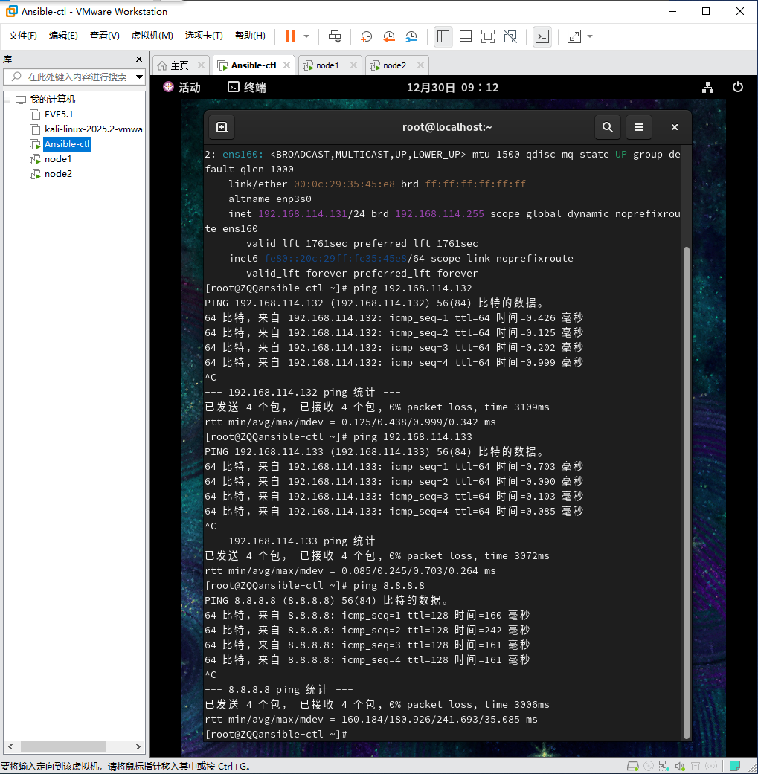

网络配置验证
通过ping命令测试网络互通性，确保Ansible控制机能无障碍访问所有被管节点。
1
控制机ping节点1
执行`ping 192.168.114.132`，结果显示丢包率为0，往返延迟正常，证明网络通畅。
2
控制机ping节点2
执行`ping 192.168.114.133`，得到相同结果，确认控制机与被管节点2之间网络连接正常。
3
节点间互ping
在节点1和节点2上分别执行`ping 对方IP`，均成功通信，验证了整个集群的网络健康状态。

Slide 6
Ansible自动化基础配置
本章节围绕Ansible自动化工具的核心基础进行配置，涵盖安装、认证、清单定义及连通性测试，为后续的自动化任务执行奠定坚实基础。

Slide 7
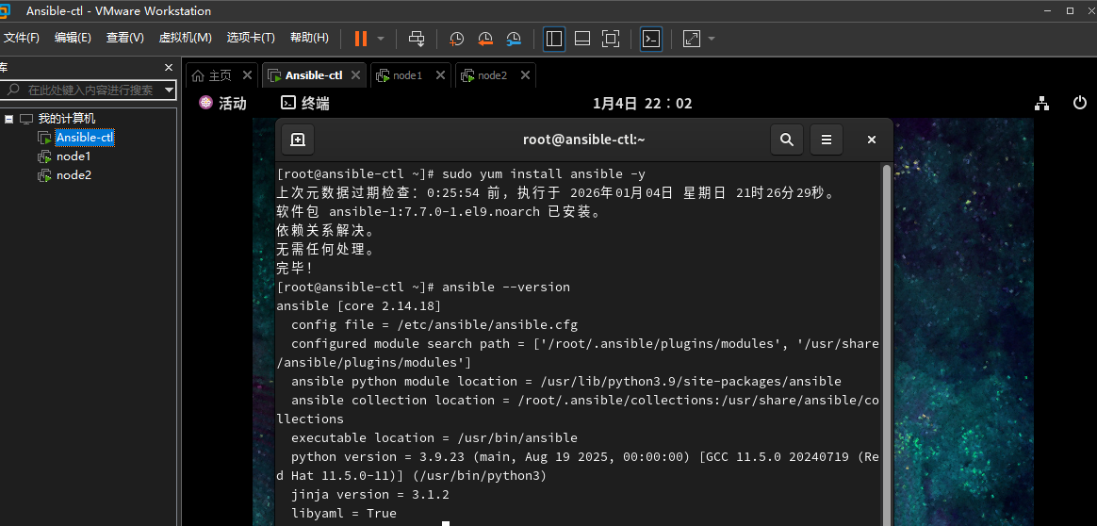

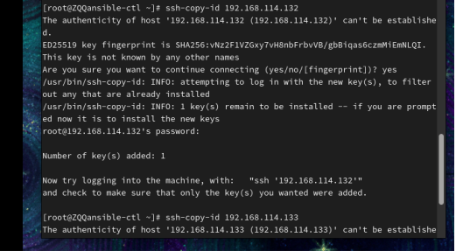
Ansible安装与配置
在控制机上执行`yum install ansible -y`，通过截图展示安装过程及结果，通过’ansible –version’确认Ansible已成功安装。
Ansible安装
在控制节点上完成Ansible的安装，并配置SSH免密登录，实现无密码批量管理。
执行`ssh-keygen`生成密钥对。使用`ssh-copy-id ip"`命令，将公钥分发至所有被管节点，实现免密登录。
SSH免密认证

Slide 8
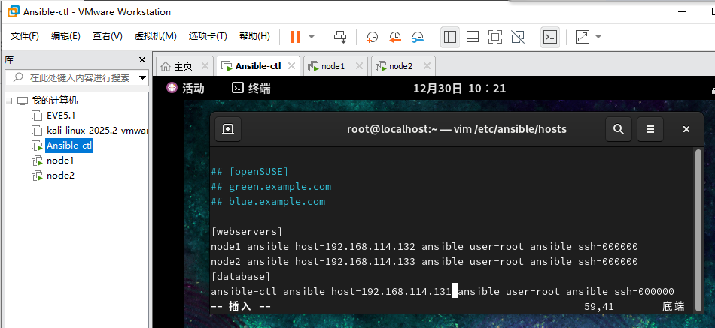
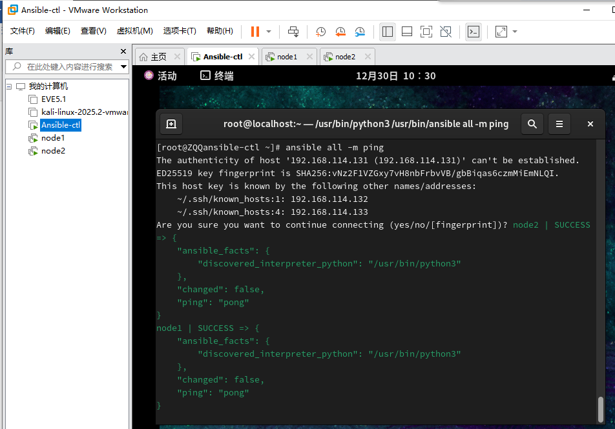
Inventory与连通性测试
定义Ansible主机清单，并对其进行连通性测试，确保Ansible能够正确识别并连接所有目标主机。
1
主机清单配置
在`/etc/ansible/hosts`中自定义分组，结构如下：
2
连通性测试
执行`ansible all -m ping`命令，截图显示所有主机均返回`success`和`pong`，证明Ansible已成功连接集群内所有服务器。

Slide 9
核心服务自动化部署
本章节利用Ansible Playbook，自动化部署云数据中心的核心Web与数据库服务，并展示个性化定制效果。

Slide 10
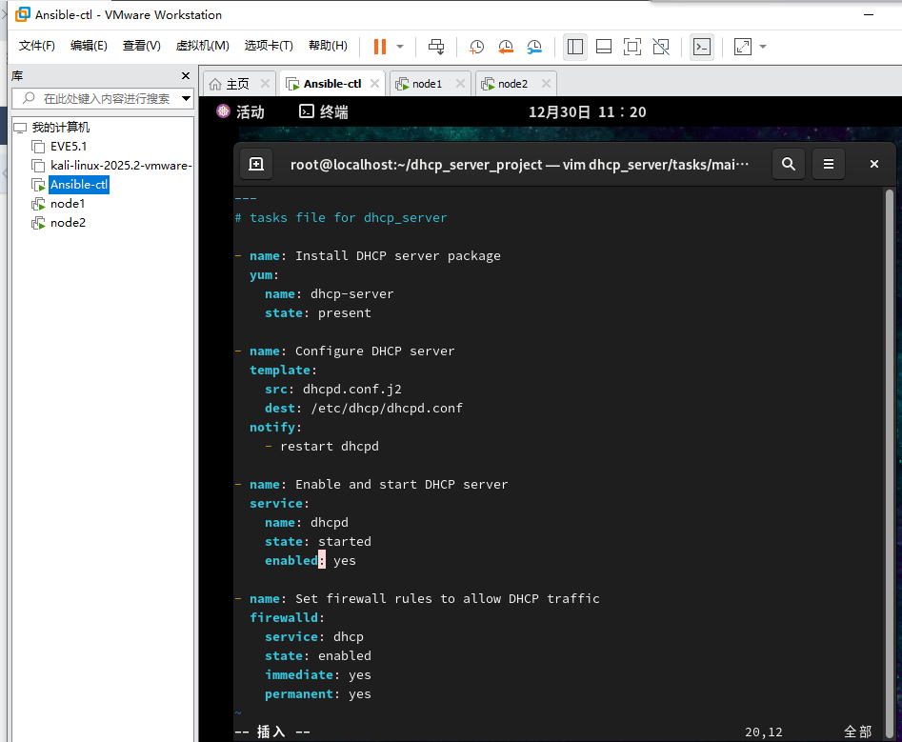
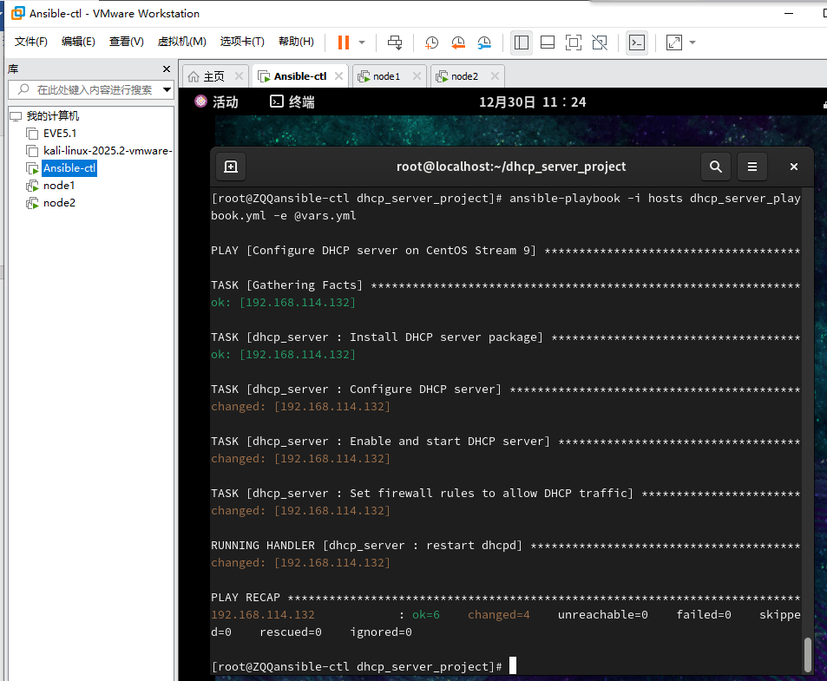
DHCP服务器部署
使用Ansible部署DHCP服务
1
2
文件编写
部署结果验证
编辑tasks/main.yml文件，添加配置DHCP服务器的任务。
在Ansible项目录下运行dhcp_server_playbook.yml

Slide 11
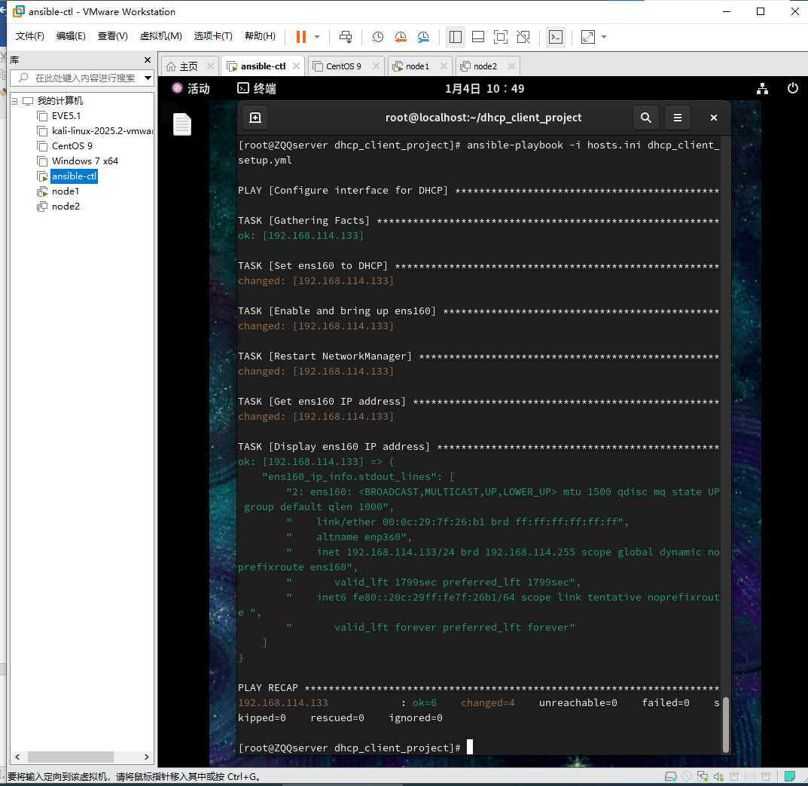
测试DHCP
使用Ansible测试DHCP客户机的功能，确保DHCP客户机能够自动获取IP地址和网络配置信息。
在Ansible控制节点上执行命令，运行dhcp_client_setup.yml

Slide 12
Docker容器化实践
本章节探索容器化技术在数据中心的应用，使用Ansible批量部署Docker环境，并利用容器快速部署应用与进行可视化管理。

Slide 13
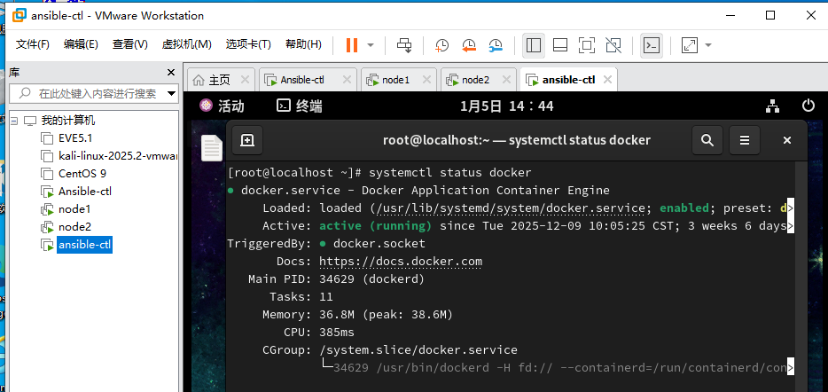
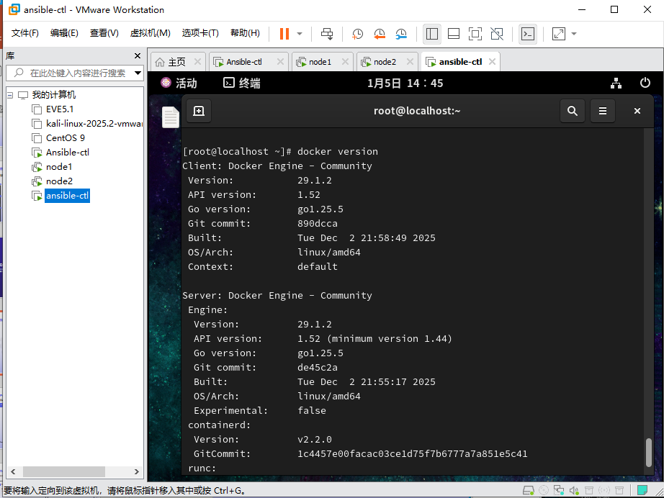
安装Docker
1
Playbook编写
任务包含添加Docker官方YUM源、安装Docker引擎软件包、启动Docker服务以及设置开机自启。
编写Ansible Playbook，一键为所有被管节点安装Docker引擎，实现基础设施的标准化。
安装结果验证
在所有节点上执行`docker version`，命令行截图显示Client和Server端信息，确认Docker已成功安装并运行。

Slide 14
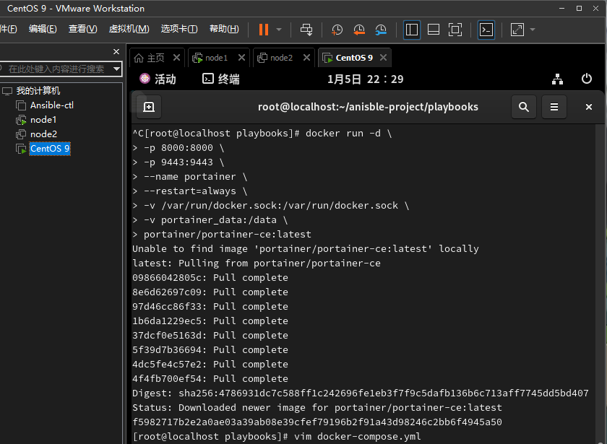
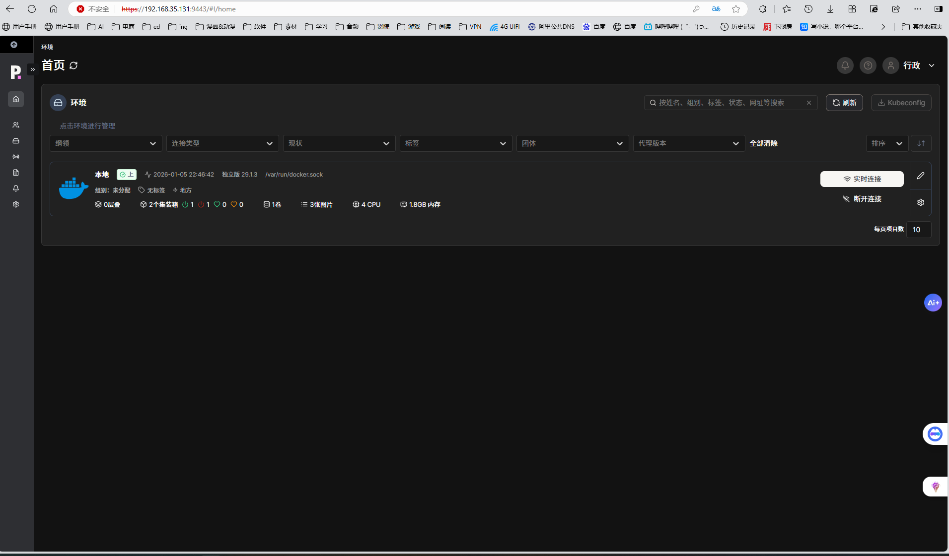
Portainer可视化管理
在Ansible控制节点上，使用Docker部署Portainer容器，实现对整个集群Docker环境的Web化统一管理。
1
Portainer部署
2
Web界面管理
在控制机上，使用 Docker 快速部署一个 Portainer 容器。
浏览器访问`http://192.168.35.131:9443`，通过 Web 界面管理 Docker 环境。

Slide 15
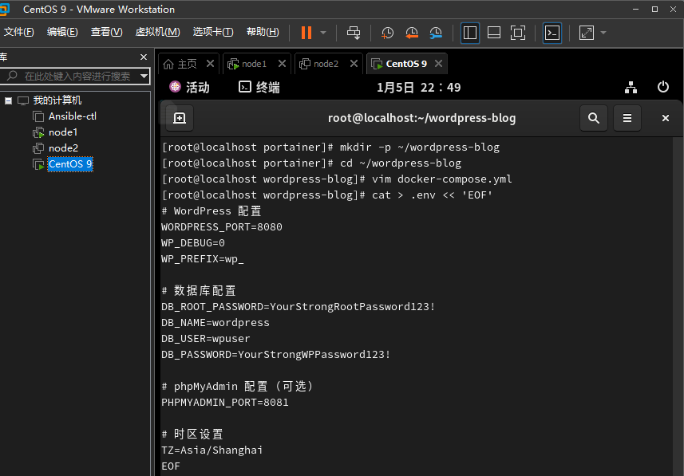
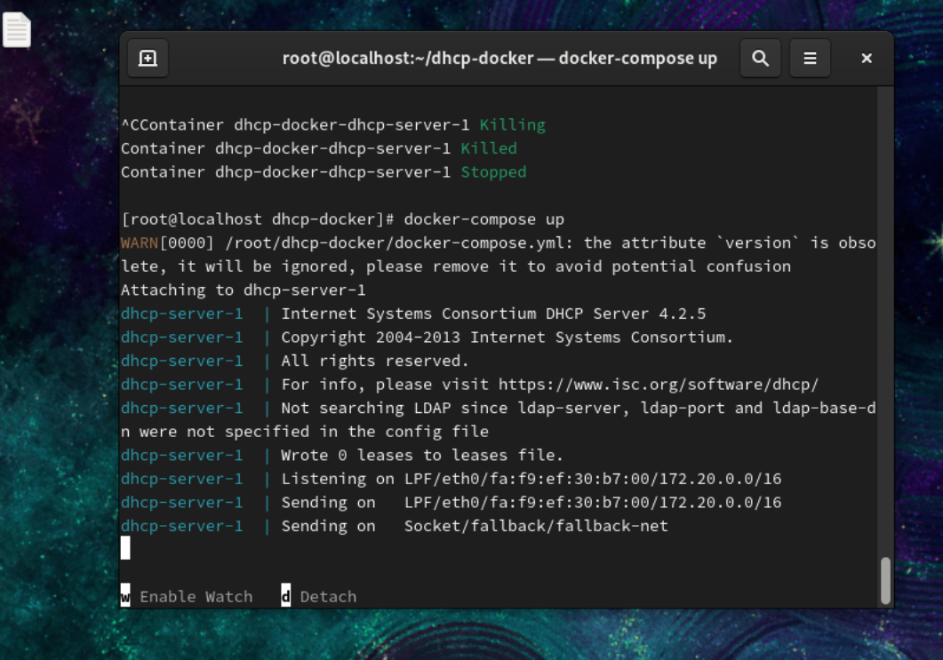
Docker部署WordPress和MariaDB
使用 Docker Compose 在控制机或某一被管节点上，部署一个包含 WordPress 和 MariaDB 的简易博客应用。
Docker Compose文件
部署与访问
编写`docker-compose.yaml`，定义三个服务：`wordpress`、`db`和`nginx`。
执行`docker-compose up -d`，部署成功。

Slide 16
Zabbix监控平台搭建与定制告警
本章节介绍如何使用Docker快速搭建Zabbix监控平台，并对核心指标进行监控，同时配置个性化告警规则。

Slide 17
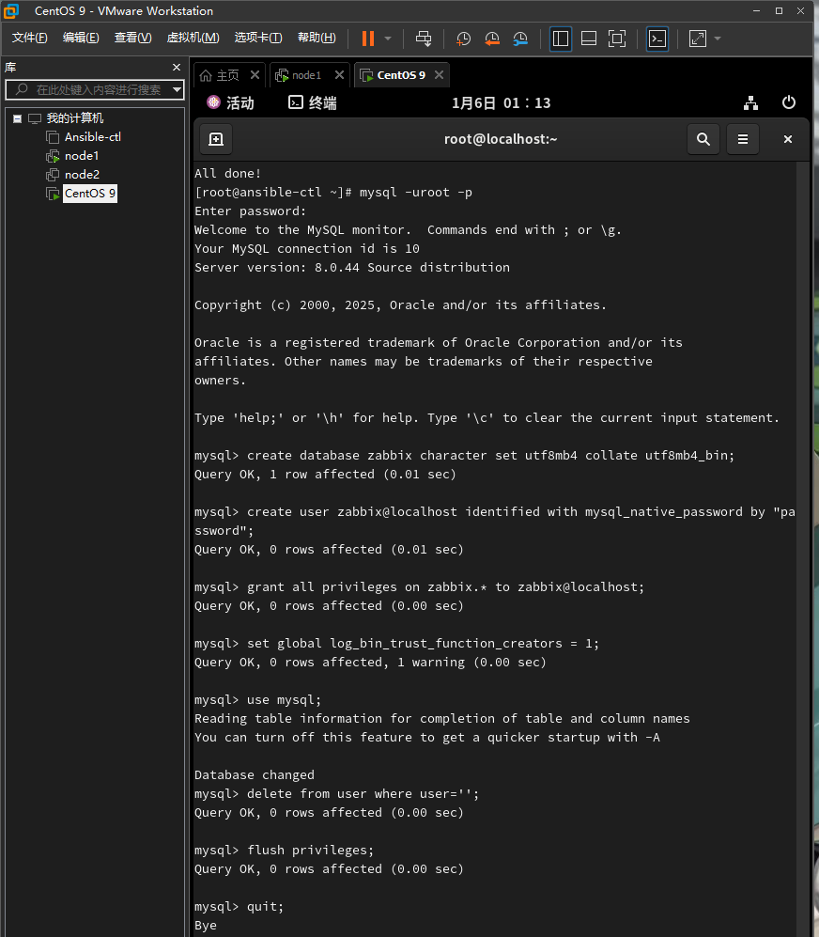
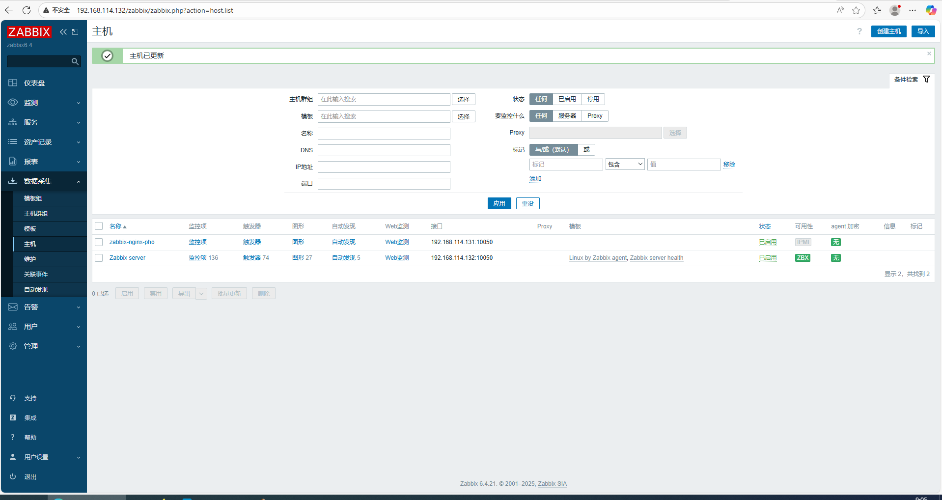
Zabbix平台搭建
采用All in One架构，快速部署Zabbix。
部署zabbix
访问Zabbix Web
采用 “All in One” 或 “组件分离”架构，使用 Ansible 或 Docker Compose 部署完整的 Zabbix 监控系统（包含 Server， Web，Agent，Database）。
部署完成后，浏览器访问`http://192.168.114.132/zabbix`，展示Zabbix初始配置页面和登录后的概览界面。

Slide 18
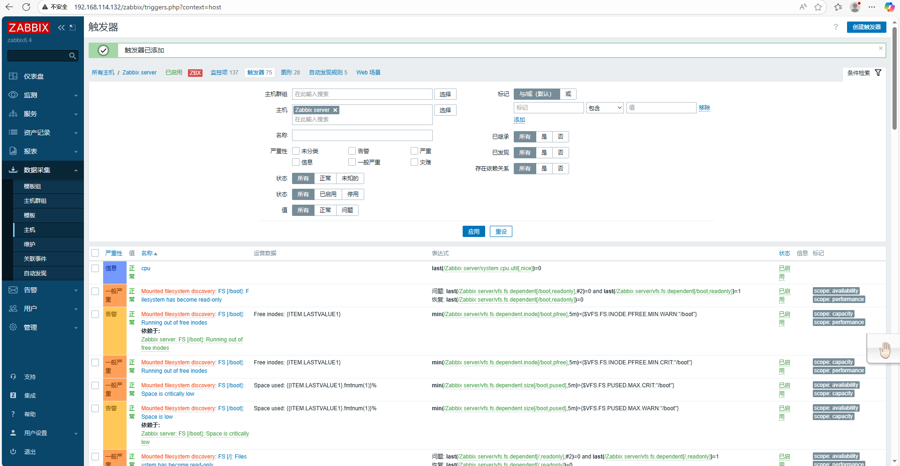
监控系统配置
配置监控项、触发器和邮件告警媒介。
1
基础监控项
在 Zabbix Web 界面中，手动添加对两台被管节点的监控。
2
个性化监控项
配置至少两个监控项，并创建一个触发器.
3
告警触发器
配置邮件告警媒介，并将触发器动作与邮件告警关联，实现触发告警时能发送邮件到指定邮箱。

Slide 19
功能验证与结果展示
本章节集中展示本次课程设计的最终成果，通过一系列关键截图，直观验证各项功能的正确性与协同性。

Slide 20
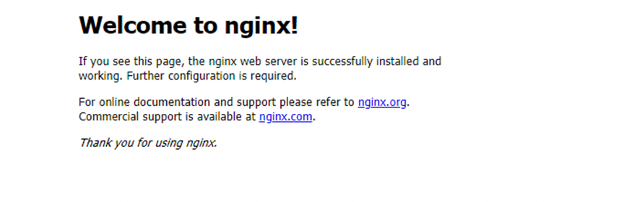
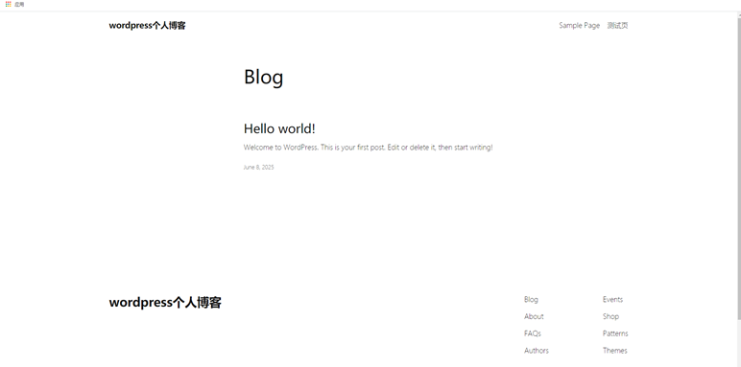
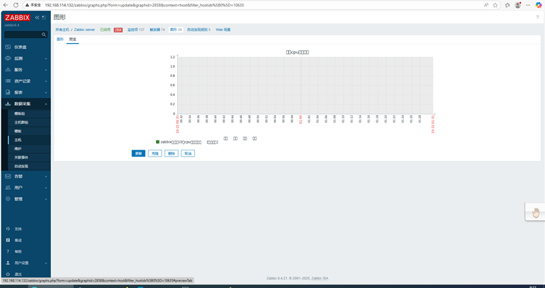

综合功能验证
对自动化部署的各类服务进行最终验证，确保Ansible、Docker、Zabbix协同工作。
1
2
Nginx服务
数据库服务
再次访问两个节点的Nginx页面，确认内容无误。
验证能通过命令行或客户端工具连接至数据库。
4
3
Zabbix监控数据
WordPress博客
展示Zabbix监控仪表盘，包含所有主机的CPU、内存、磁盘等实时监控数据图表。
完成WordPress。

Slide 21
总结与思考
本章节对本次课程设计进行总结，回顾关键技术要点与实践收获。

Slide 22
实验收获总结
通过本次实践，深入理解了云数据中心自动化、容器化、监控三大核心要素的协同作用。
Ansible自动化
容器化技术
掌握了使用Ansible进行批量配置管理、应用部署的核心流程，体验了基础设施即代码的魅力。
实践了使用Docker和Docker Compose进行应用打包、交付和运行，感受到了容器带来的标准化和快速部署优势。
监控平台实践
学习了Zabbix从搭建、配置监控项到设置告警的全流程，认识到了监控对于系统稳定性的重要性。

Slide 23
谢谢观看
曾庆庆、卢燕玲
2026.1.6

